Slide 1
JAVA第二組專案
組長：蔡奕賢
組員：溫錦婷、林彥馨、黃耀霆

Slide 2
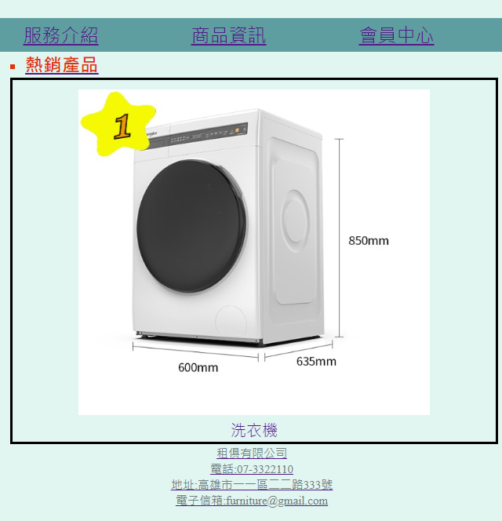
租俱網
為了響應環保，同時也為了解決租客或商辦的家具需求，因此提供了租借服務，出租大型家具給消費者

Slide 4

工作分配
蔡奕賢: 頁面按鍵連結，後端系統，
資料庫設置
溫錦婷: 首頁(響應式)前端設計
林彥馨: 商品/網頁頁面的前端設計
黃耀霆:售後服務前端設計，ppt與文件

Slide 5








組長: 蔡奕賢

Slide 6


組員: 溫錦婷

Slide 7

組員: 林彥馨

Slide 8

組員:黃耀霆

Slide 9

謝謝大家

